Slide 1
Invullen leerlingvragenlijst

Slide 2
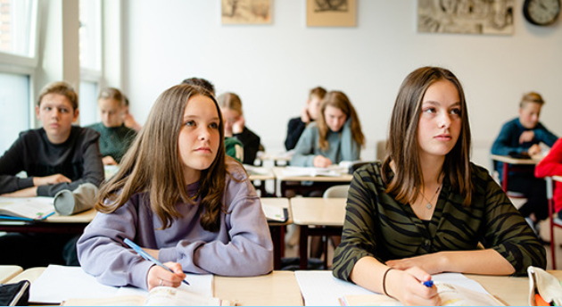
Waarom zo’n vragenlijst?
Notes:
Waarom zo’n vragenlijst?
Leg goed aan de leerlingen uit waarom ze deze vragenlijst(en) invullen en wat de bedoeling is. Dat is erg belangrijk om ervoor te zorgen dat de leerling zich veilig voelt en de vragenlijst eerlijk invult.
Wees transparant over jouw bedoeling met de vragenlijst. De lijst is ontworpen om leerlingen te bevragen over hun beleving. Hierdoor is het mogelijk om het perspectief van de leerling te plaatsen naast de observatie van de leerkracht. Hierdoor is het mogelijk om af te stemmen op hun behoeften, wat nodig is om te leren en het fijn te hebben op school.
Wanneer het je bedoeling is de uitslag met hen te bespreken, kun je dat aangeven. Ze weten dan dat je er op terug komt.
Wanneer de school er voor kiest om ook met ouders de uitslag te bespreken, adviseren we om de leerlingen hierover te informeren.
Voorkom dat je het invullen zo beïnvloedt dat leerlingen sociaal wenselijke antwoorden geven. Maak het niet spannend door het te gewichtig te maken.
Ik ben heel benieuwd hoe jullie over jezelf denken. Daar is deze vragenlijst voor. Het gaat dus over jezelf, er is daarom geen goed of fout antwoord. Je vult in wat jij denkt, voelt of doet. Daarom is het belangrijk dat je de vragenlijst eerlijk invult, ook als je denkt dat het niet zo’n leuk antwoord is. Alle antwoorden zijn goed, als het maar is wat jij denkt, voelt of doet. Je krijgt er ook geen cijfer voor. De antwoorden ga ik gebruiken om je beter te kunnen begrijpen en om je te kunnen helpen als dat nodig is.

Slide 3
Voorbeeld
Dit klopt helemaal | Dit klopt een beetje | Dit klopt een beetje | Dit klopt helemaal
Ik ben tevreden over hoe ik moeilijke dingen zelf aanpak. | ☐ | ☐ | ☐ | ☐ | Ik ben niet tevreden over hoe ik moeilijke dingen zelf aanpak.
Zet per regel één vinkje, in het vakje dat het best weergeeft hoe jij het beleeft.
De antwoordopties zijn:
Dit klopt helemaal
Dit klopt een beetje
Notes:
Leg uit dat de vragen gaan over de situatie op school. Bespreek met de leerlingen de situatie waarover de stellingen gaan. Gebruik hiervoor een voorbeeldstelling: ‘Ik ben tevreden over hoe ik moeilijke dingen zelf aanpak’. Je kiest wat het meest van toepassing is voor jou, bijvoorbeeld de stelling die links staat ‘Ik ben tevreden over hoe ik moeilijke dingen aanpak’. Vervolgens kies je voor ‘Dit klopt helemaal’ of ‘Dit klopt een beetje’. Als je voor links kiest, kruis je het eerste of tweede vakje aan. Als je voor de stelling rechts kiest, kruis je het derde of vierde vakje aan.
Als je de stellingen in gaat vullen, denk je na of dit voor jou zo is. Het kan gaan over dingen die in jouw klas gebeuren, maar ook dingen op het plein, bijvoorbeeld met leerlingen van andere groepen. Als je op het plein soms uitgelachen worden door anderen, telt dat ook mee. Als je thuis vaak uitgelachen wordt door een buurmeisje, telt dat niet mee.

Slide 4
Voor welke docent?
Soms worden er vragen gesteld over een docent.
Deze vraag vul je in voor…..

Slide 5
Hoe werkt het?

Slide 6
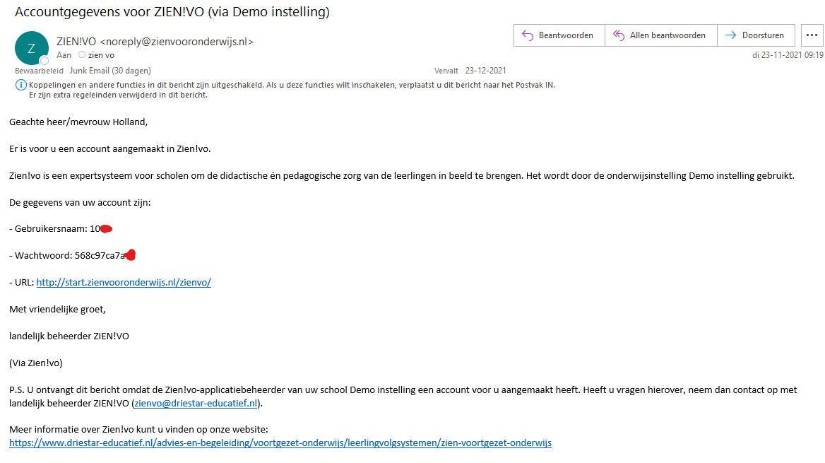
Je ontvangt een mail met gebruikersnaam en wachtwoord

Slide 7
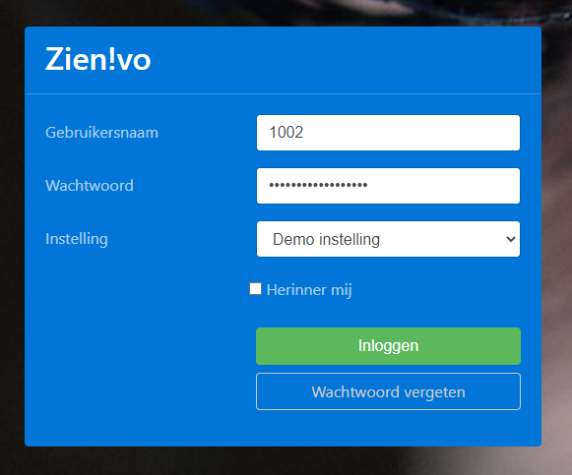
Inloggen via https://start.zienvooronderwijs.nl/zienvo/

Slide 8
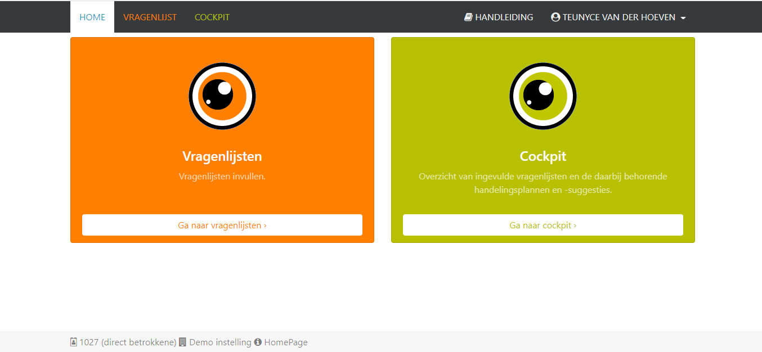
Klik hier om wachtwoord te wijzigen

Slide 9
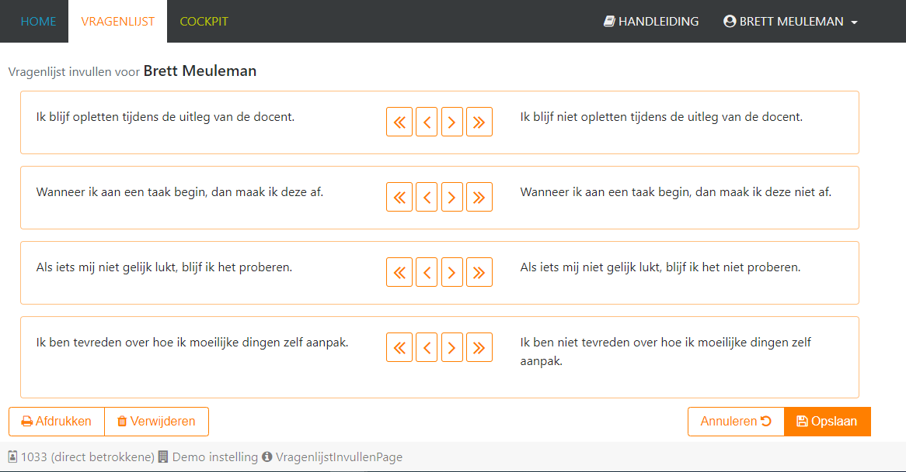
Klik op vragenlijst
Hier staat een lijst klaar die je mentor voor je klaargezet heeft.
Klik op ‘vragenlijst invullen’
Wanneer je alle vragen ingevuld hebt, verandert de knop ‘opslaan’ in ‘afronden’.

Slide 10
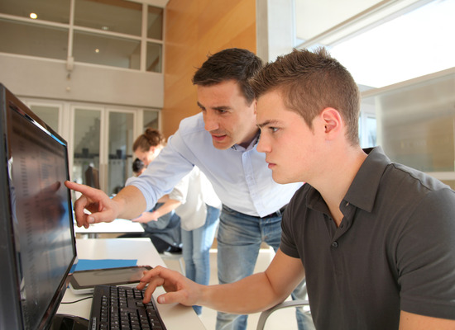
Succes met het invullen!

Slide 11
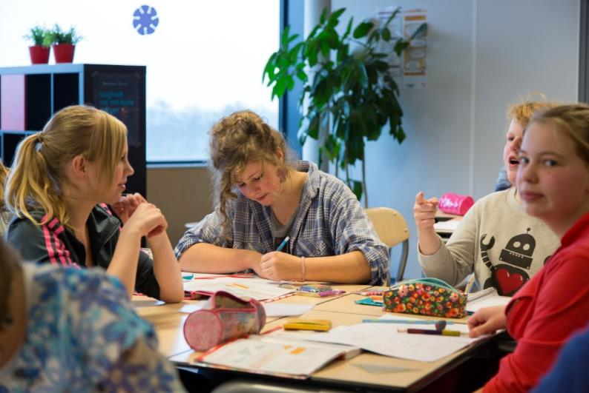
Betrokkenheid
Notes:
Ga met de leerlingen in gesprek over voorbeelden van dit ondersteuningsitem. Bij Betrokkenheid gaat het om het hebben van een goede leer/werkhouding.
Vanaf deze dia is het de bedoeling dat je als volgt handelt:
Zet de foto op het scherm
Bespreek de toelichting in de notitie
Laat de leerlingen mee denken over wat je allemaal kunt doen als je wel OF niet oplet. Geef geen waarde-oordeel. Laat de leerlingen ook niet hardop antwoorden hoe het bij hen zelf gaat. Wel: brainstorm aan wat voor situaties en mogelijkheden ze kunnen denken
Vraag de leerlingen hun vinger bij stelling 1 te leggen
Lees stelling 1 voor
Laat de leerlingen het antwoord aankruisen dat op hen van toepassing is
Als iedereen een kruisje heeft gezet:
Vraag de leerlingen hun vinger bij stelling 2 te leggen
Pagina klaar? Laat de bladzijde omslaan, zet de volgende foto op het scherm, enzovoort.
Stellingen bij Betrokkenheid:
Ik blijf opletten tijdens de uitleg van de docent Ik blijf niet opletten tijdens de uitleg van de docent.
Wanneer ik aan een taak begin, dan maak ik deze af Wanneer ik aan een taak begin, dan maak ik deze niet af.
Als iets mij niet gelijk lukt, blijf ik het proberen. Als iets mij niet gelijk lukt, blijf ik het niet proberen.
Ik ben tevreden over hoe ik moeilijke dingen zelf aanpak. Ik ben niet tevreden over hoe ik moeilijke dingen zelf aanpak.
De dingen die ik doe op school, kan ik ook. De dingen die ik doe op school, kan ik niet.
Ik vind dat ik goed ben in wat ik doe. Ik vind dat ik niet goed ben in wat ik doe.

Slide 12
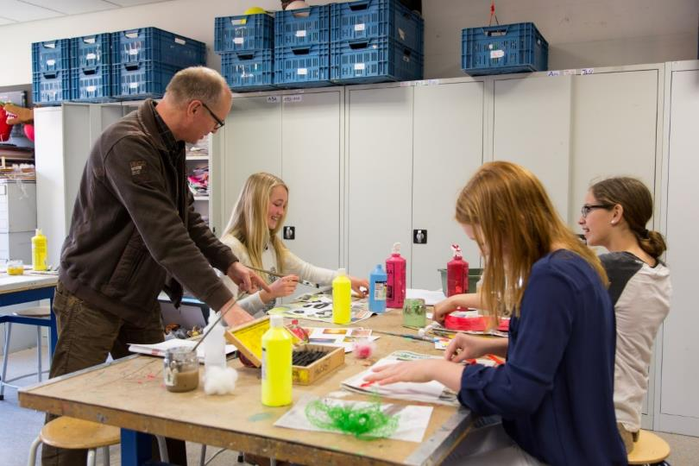
Autonomiebeleving
Notes:
Ga met de leerlingen in gesprek over voorbeelden van dit ondersteuningsitem. Bij Autonomiebeleving gaat het om het ervaren van ruimte om eigen keuzes te maken.
Stellingen bij autonomiebeleving:
7. Ik ervaar ruimte om eigen keuzes te maken. Ik ervaar geen ruimte om eigen keuzes te maken.
8. Ik kan dingen doen op een manier die bij mij past. Ik kan geen dingen doen op een manier die bij mij past.
9. Ik vind dat ik kan doen wat ik zelf fijn vind. Ik vind dat ik niet kan doen wat ik zelf fijn vind.

Slide 13
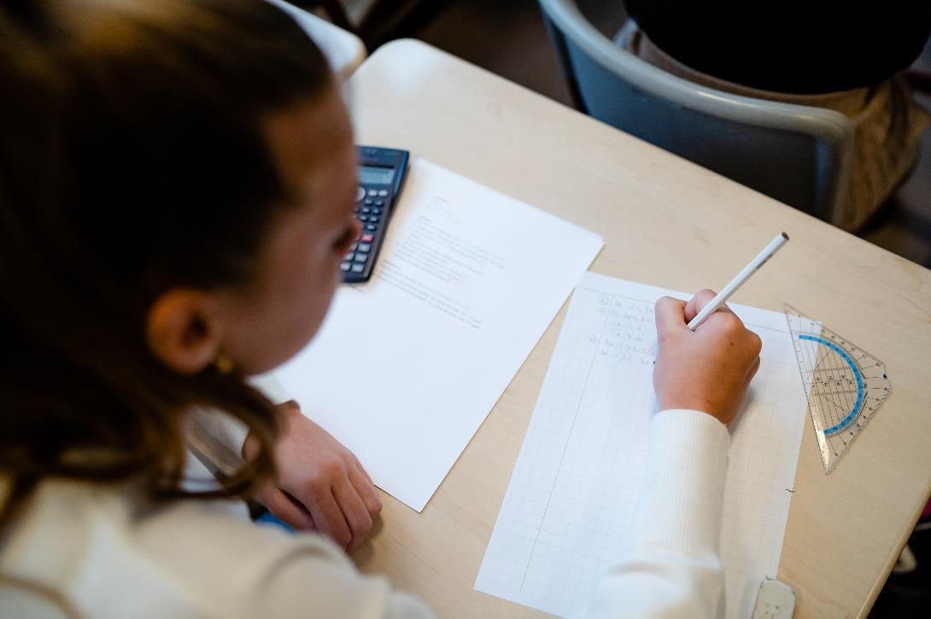
Welbevinden - zelfvertrouwen
Notes:
Ga met de leerlingen in gesprek over voorbeelden van dit ondersteuningsitem. Bij Welbevinden - zelfvertrouwen gaat het om de mate waarin de leerling zelfvertrouwen heeft.
Stellingen bij Welbevinden - zelfvertrouwen:
10. Ik ben zelfverzekerd. Ik ben onzeker.
11. Ik voel me ontspannen tijdens een toets. Ik voel me niet ontspannen tijdens een toets.
12. Ik ben tevreden over mijzelf. Ik ben niet tevreden over mijzelf.
13. Ik ben niet bang om fouten te maken tijdens een toets. Ik ben bang om fouten te maken tijdens een toets.
14. Ik ben zeker van mezelf tijdens een toets. Ik ben niet zeker van mezelf tijdens een toets.

Slide 14
Welbevinden – relatie docent
Notes:
Ga met de leerlingen in gesprek over voorbeelden van dit ondersteuningsitem. Bij Welbevinden – relatie docent gaat het om het hebben van een goede relatie met de docent.
Stellingen bij Welbevinden – relatie docent:
15. Ik heb goed contact met mijn docenten. Ik heb geen goed contact met mijn docenten.
16. Ik heb het gevoel dat mijn docenten mij begrijpen. Ik heb niet het gevoel dat mijn docenten mij begrijpen.
17. Ik voel me prettig bij mijn docenten. Ik voel me niet prettig bij mijn docenten.

Slide 15
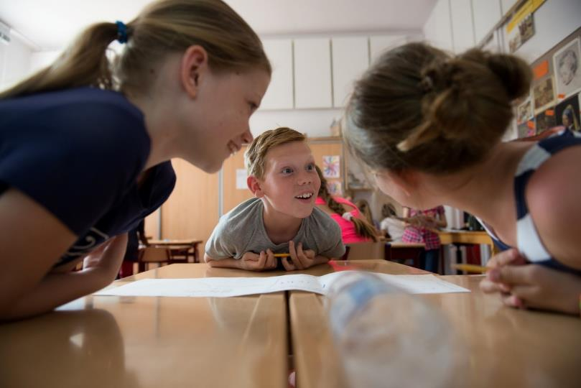
Welbevinden – relatie leerlingen
Notes:
Ga met de leerlingen in gesprek over voorbeelden van dit ondersteuningsitem. Bij Welbevinden – relatie leerlingen gaat het om het hebben van een goede relatie met andere leerlingen.
Stellingen bij Welbevinden – relatie leerlingen:
18. Ik heb het gevoel dat ik bij de klas hoor. Ik heb niet het gevoel dat ik bij de klas hoor.
19. Ik heb genoeg vrienden. Ik zou meer vrienden willen hebben.
20. Ik merk dat medeleerlingen mij waarderen. Ik merk niet dat medeleerlingen mij waarderen.

Slide 16
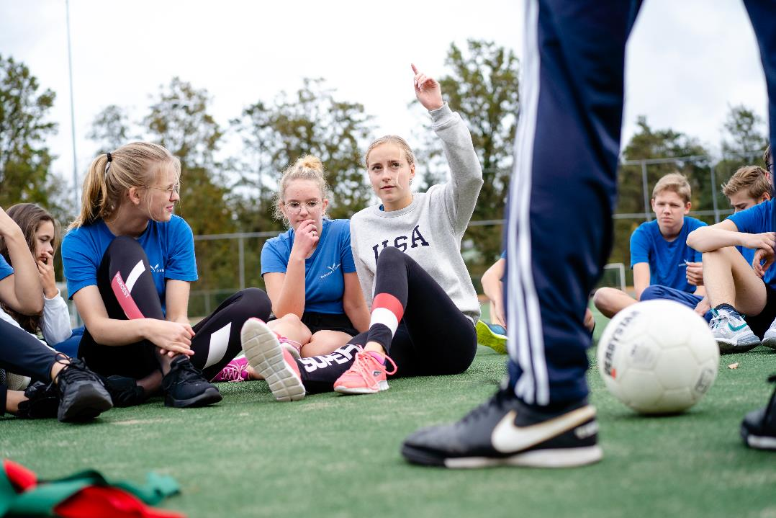
Sociaal initiatief
Notes:
Ga met de leerlingen in gesprek over voorbeelden van dit ondersteuningsitem. Bij Sociaal initiatief gaat het om het durven aanspreken van een ander, uit jezelf om hulp vragen en durven zeggen wat je denkt.
Stellingen bij Sociaal initiatief:
21. Ik spreek een ander aan als ik iets wil zeggen of vragen. Ik spreek een ander niet aan als ik iets wil zeggen of vragen.
22. Ik vraag uit mijzelf om hulp. Ik vraag niet uit mijzelf om hulp.
23. Ik begin een praatje met iemand anders. Ik begin niet een praatje met iemand anders.
24. Als ik in een groepje werk, denk en praat ik mee. Als ik in een groepje werk, denk en praat ik niet mee.

Slide 17
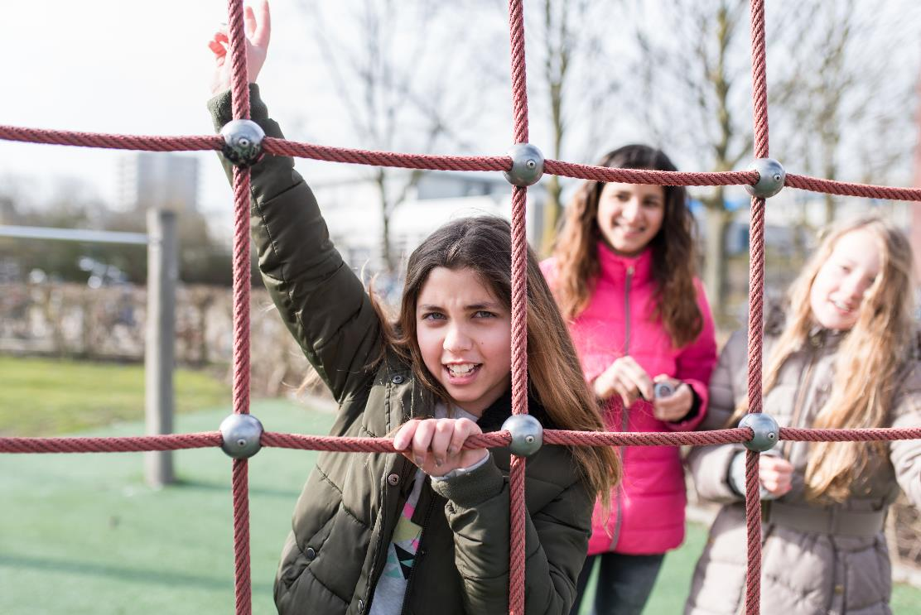
Sociale autonomie
Notes:
Ga met de leerlingen in gesprek over voorbeelden van dit ondersteuningsitem. Bij Sociale autonomie gaat het om het geven van je mening, zeggen dat je iets wel of niet wilt en voor jezelf opkomen.
Stellingen bij Sociale autonomie:
25. Ik zeg wat ik denk. Ik zeg niet wat ik denk.
26. Ik geef mijn mening. Ik geef mijn mening niet.
27. Ik kom voor mijzelf op. Ik kom niet voor mijzelf op.

Slide 18
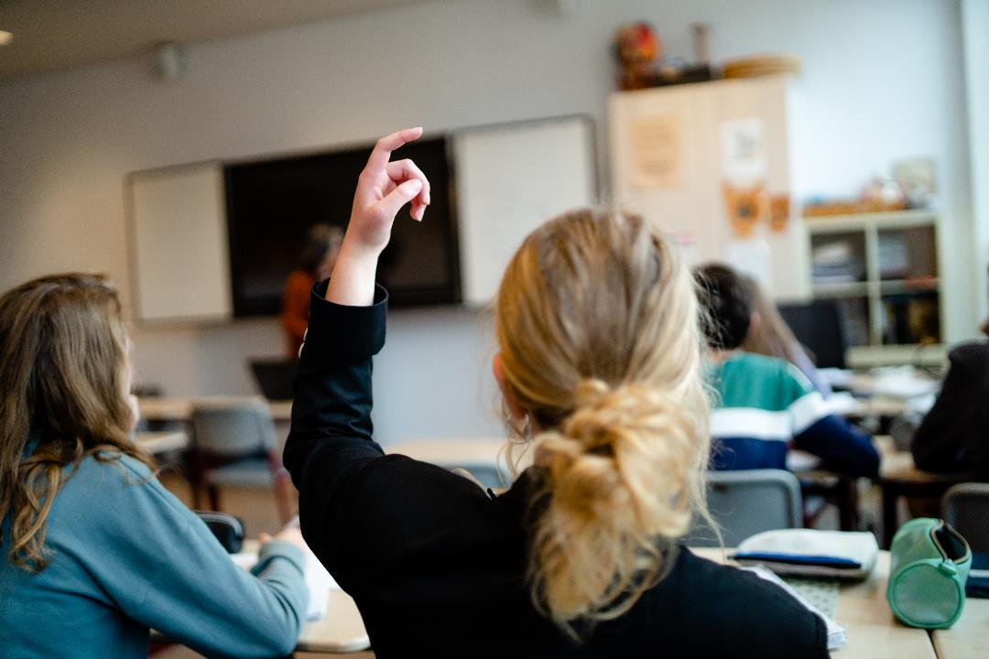
Impulsbeheersing
Notes:
Ga met de leerlingen in gesprek over voorbeelden van dit ondersteuningsitem. Bij Impulsbeheersing gaat het om nadenken voordat je iets doet of zegt, op je beurt wachten en luisteren zonder de ander in de rede te vallen.
Stellingen bij Impulsbeheersing:
28. Ik zeg het als ik iets wel of niet wil. Ik zeg het niet als ik iets wel of niet wil.
29. Ik denk na voor ik iets zeg of doe. Ik denk niet na voor ik iets zeg of doe.
30. Ik wacht op mijn beurt. Ik wacht niet op mijn beurt.
31. Ik luister naar een ander zonder hem of haar in de rede te vallen. Ik val een ander in de rede.

Slide 19
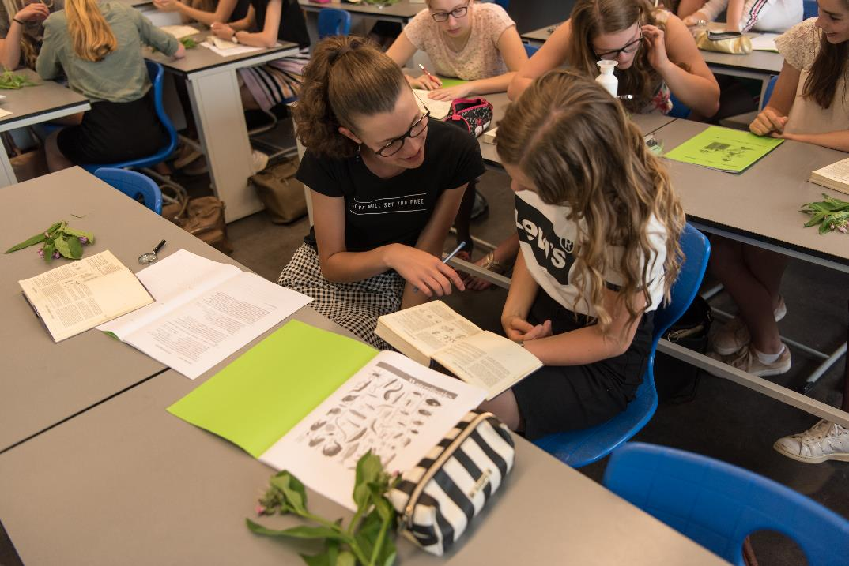
Sociale flexibiliteit
Notes:
Ga met de leerlingen in gesprek over voorbeelden van dit ondersteuningsitem. Bij Sociale flexibiliteit gaat het om openstaan voor ideeën van een ander, accepteren van hulp van anderen en kunnen aanpassen als er veranderingen zijn.
Stellingen bij Sociale flexibiliteit:
32. Ik sta open voor de ideeën van een ander. Ik sta niet open voor de ideeën van een ander.
33. Ik accepteer hulp van anderen. Ik accepteer geen hulp van anderen.
34. Ik pas mij aan als er veranderingen zijn. Ik pas mij niet aan als er veranderingen zijn.

Slide 20
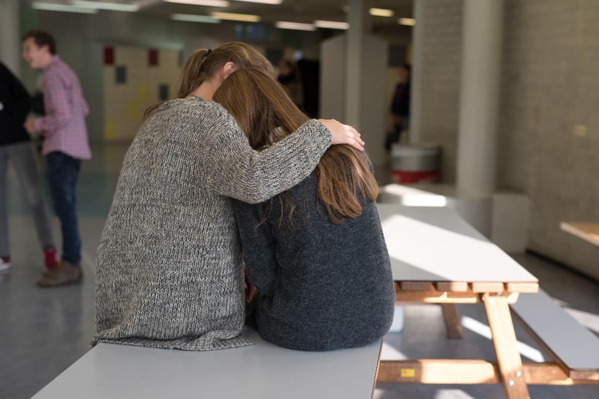
Inlevingsvermogen
Notes:
Ga met de leerlingen in gesprek over voorbeelden van dit ondersteuningsitem. Bij Inlevingsvermogen gaat het om het tonen van belangstelling voor wat anderen zeggen en doen, een ander helpen, rekening houden met de ander wanneer iemand boos, blij of verdrietig is.
Stellingen bij Inlevingsvermogen:
35. Ik toon belangstelling voor wat anderen zeggen en doen. Ik toon geen belangstelling voor wat anderen zeggen en doen.
36. Ik help een ander. Ik help een ander niet.
37. Ik houd rekening met de ander wanneer iemand boos, blij of verdrietig is. Ik houd geen rekening met de ander wanneer iemand boos, blij of verdrietig is.

Slide 21
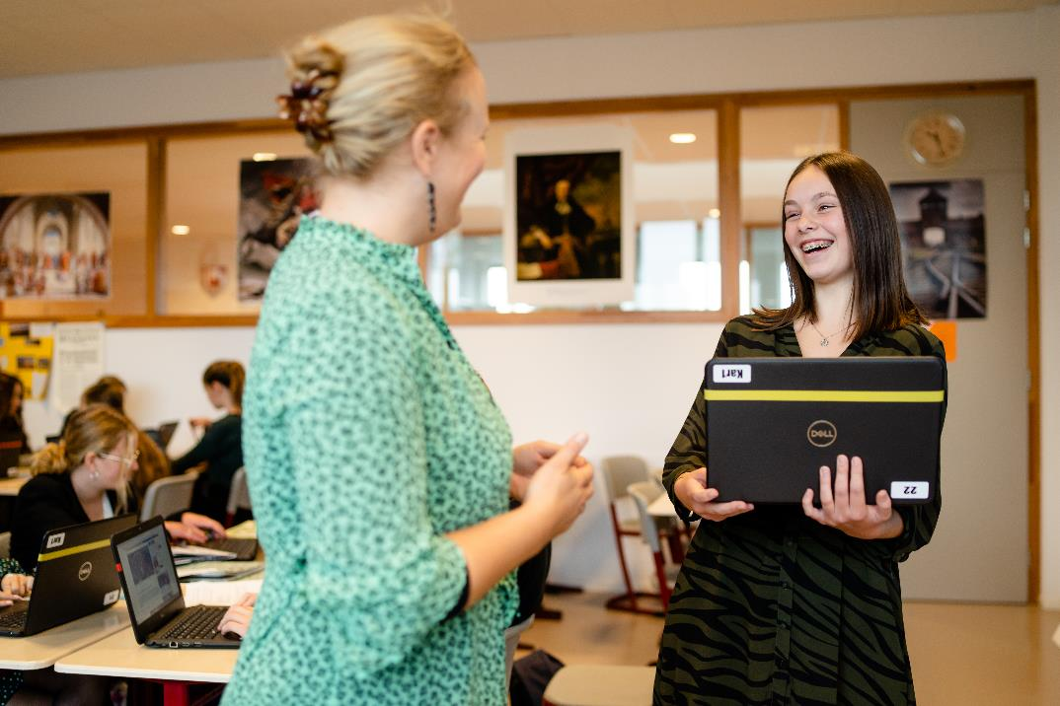
Aanpakgedrag
Notes:
Ga met de leerlingen in gesprek over voorbeelden van dit ondersteuningsitem. Bij Aanpakgedrag gaat het om het werken volgens een plan, nauwkeurig werken en verbeteren van je werk.
Stellingen bij Aanpakgedrag:
38. Ik werk volgens een plan. Ik werk niet volgens een plan.
39. Ik werk nauwkeurig. Ik werk niet nauwkeurig.
40. Ik verbeter mijn werk. Ik verbeter mijn werk niet.
41. Ik leer van mijn fouten. Ik leer niet van mijn fouten.

Slide 22
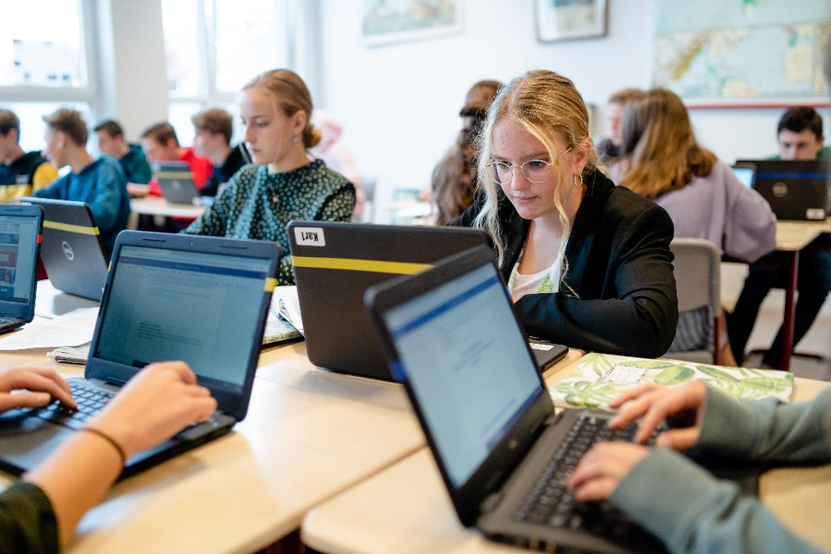
Digitale vaardigheden
Notes:
Ga met de leerlingen in gesprek over voorbeelden van dit ondersteuningsitem. Bij Digitale vaardigheden gaat het om het computervaardig zijn, nadenken over wat je wel en niet met media doet en weten hoe je informatie op internet moet opzoeken.
Stellingen bij Digitale vaardigheden:
42. Ik ben computervaardig. Ik ben niet computervaardig.
43. Ik denk na over wat ik wel en niet met media doe. Ik denk niet na over wat ik wel en niet met media doe.
44. Ik weet hoe ik informatie op internet moet opzoeken. Ik weet niet hoe ik informatie op internet moet opzoeken.

Slide 23
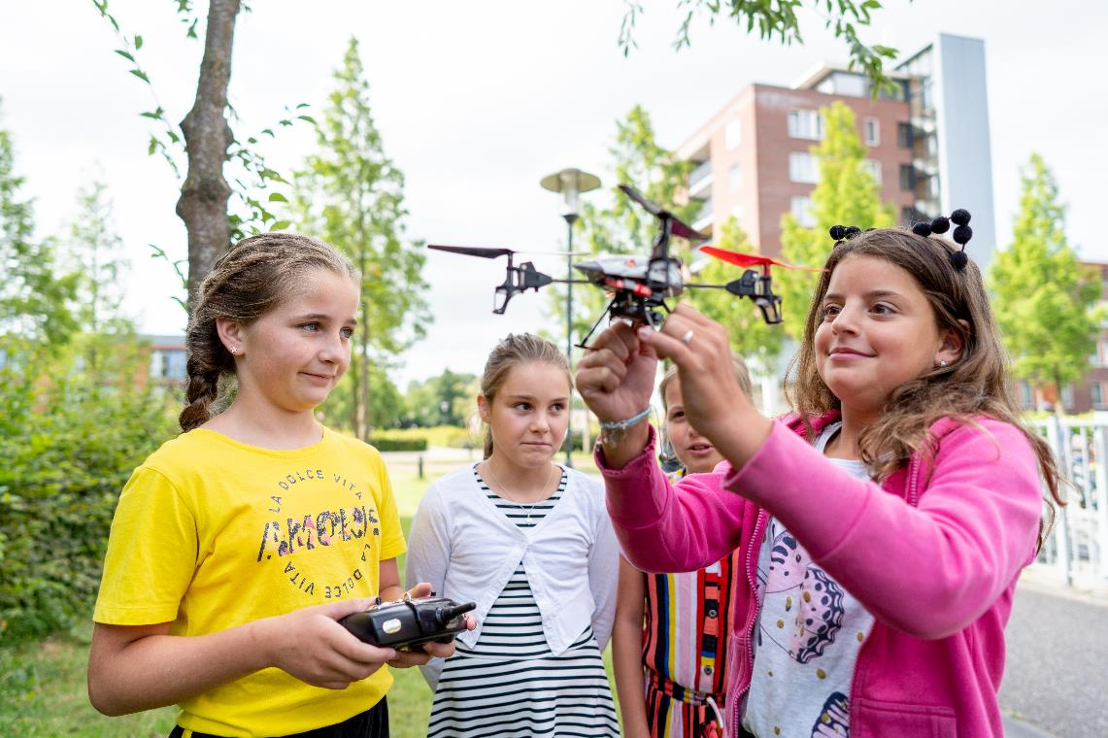
Creativiteit
Notes:
Ga met de leerlingen in gesprek over voorbeelden van dit ondersteuningsitem. Bij Creativiteit gaat het om het hebben van een nieuwsgierige houding, bedenken van nieuwe ideeën en het leren van fouten.
Stellingen bij Creativiteit:
45. Ik heb een nieuwsgierige houding. Ik heb geen nieuwsgierige houding.
46. Ik bedenk nieuwe ideeën. Ik bedenk geen nieuwe ideeën.
47. Als er een probleem is, bedenk ik oplossingen. Als er een probleem is, bedenk ik geen oplossingen.

Slide 24
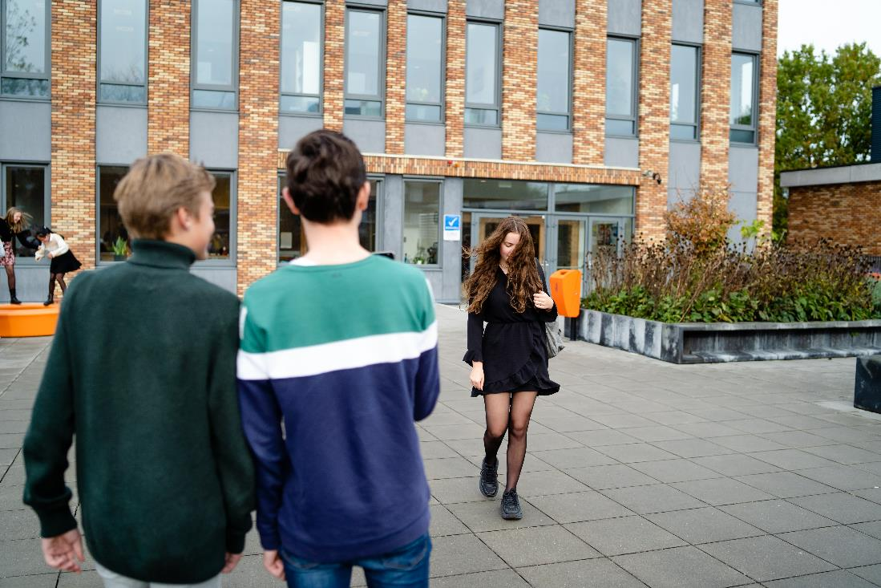
Aantasting veiligheid
Notes:
Ga met de leerlingen in gesprek over voorbeelden van dit ondersteuningsitem. Bij Aantasting veiligheid gaat het om het sociaal veilig tonen en niet gepest worden.
Stellingen bij Aantasting veiligheid:
48. Ik word niet uitgescholden op school. Ik word uitgescholden op school.
49. Ik word niet belachelijk gemaakt op school. Ik word belachelijk gemaakt op school.
50. Ik word niet gediscrimineerd op school. Ik word gediscrimineerd op school.
51. Ik word niet buitengesloten op school. Ik word buitengesloten op school.
52. Ik word niet bedreigd op school. Ik word bedreigd op school.
53. Ik word niet verkeerd beïnvloed op school. Ik word verkeerd beïnvloed op school.
54. Ik word niet bang gemaakt op school. Ik word bang gemaakt op school.
55. Ik word niet aangeraakt wanneer ik dat niet wil. Ik word aangeraakt wanneer ik dat niet wil.
56. Ik word niet geslagen op school. Ik word geslagen op school.
57. Ik word niet geschopt op school. Ik word geschopt op school.

Slide 25
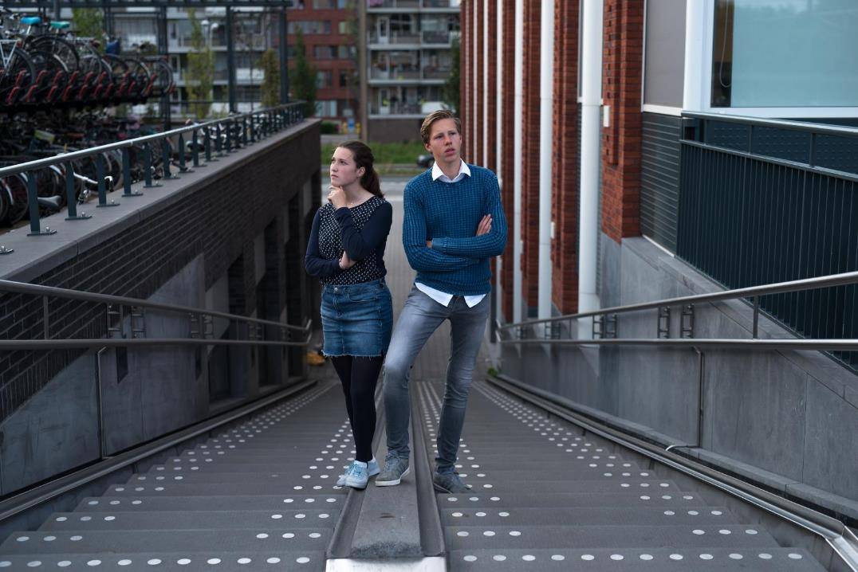
Veiligheidsbeleving
Notes:
Ga met de leerlingen in gesprek over voorbeelden van dit ondersteuningsitem. Bij Veiligheidsbeleving gaat het om jezelf veilig voelen op school, in de klas, in de directe omgeving van school en in het schoolgebouw.
Stellingen bij Veiligheidsbeleving:
58. Ik voel me veilig op school. Ik voel me niet veilig op school.
59. Ik voel me veilig in de klas. Ik voel me niet veilig in de klas.
60. Ik voel me veilig in de directe omgeving van de school. Ik voel me niet veilig in de directe omgeving van de school.
61. Ik voel me veilig in het schoolgebouw. Ik voel me niet veilig in het schoolgebouw.

Slide 26
Bedankt voor het invullen van de vragenlijst!

